Slide 1

Meslekî ve Teknik Eğitim
Genel Müdürlüğü
Mesleki Eğitimi Merkezi Programı Hakkında Bilgilendirme Toplantısı
13.12.2021

Slide 2
MESLEKİ EĞİTİM MERKEZİ PROGRAMI (ÇIRAKLIK EĞİTİMİ)
9 Aralık 2016 tarihinde Resmi Gazete’ yayımlanan
6764 sayılı Kanun ile
Çıraklık eğitimi zorunlu eğitim kapsamına alınmış ve
Mesleki Eğitim Merkezleri
Mesleki ve Teknik Ortaöğretim Kurumu
olarak yapılandırılmıştır.

Slide 3
MESLEKİ EĞİTİM MERKEZİ PROGRAMI (ÇIRAKLIK EĞİTİMİ)
1739 Sayılı Milli Eğitim Temel Kanunu
Madde 26- Ortaöğretim; ilköğretime dayalı dört yıllık zorunlu örgün veya yaygın öğrenim veren genel, mesleki ve teknik öğretim kurumları ile mesleki eğitim merkezlerinin tümünü kapsar. Bu okul ve kurumları bitirenlere, bitirdikleri programın özelliğine göre diploma verilir. Ancak mesleki eğitim merkezi öğrencilerinin diploma alabilmeleri için Millî Eğitim Bakanlığınca belirlenen fark derslerini tamamlaması zorunludur.

Slide 4
MESLEKİ EĞİTİM MERKEZİ PROGRAMI (ÇIRAKLIK EĞİTİMİ)
Mesleki Eğitim Merkezinde okuyan öğrencilerden Meslek Lisesi mezunu olmak isteyenlerin almaları gereken fark dersleri Talim ve Terbiye Kurulunun 19.07.2019 tarihli ve 18 sayılı kararı ile kabul edilmiş ve 2019-2020 eğitim ve öğretim yılından itibaren DİPLOMA PROGRAMI uygulanmaya başlanmıştır.
Mesleki eğitim merkezlerinden önceki yıllarda kalfalık ve ustalık belgesi almış olanların da fark derslerini tamamlayıp Meslek Lisesi diploması alabilmeleri için 14.08.2020 tarihi itibariyle TELAFİ PROGRAMI başlatılmıştır.

Slide 5
MESLEKİ EĞİTİM MERKEZİ PROGRAMI (ÇIRAKLIK EĞİTİMİ)
MESLEKİ VE TEKNİK EĞİTİM SÜRECİ
Anadolu Teknik Programı ve Anadolu Meslek Programı
9. Sınıf
Alan Eğitimi
10. Sınıf
Dal Eğitimi
11. Sınıf
Dal Eğitimi
12. Sınıf
Dal Eğitimi
Diploma
Mesleki Eğitim Merkezi Programı
9. Sınıf
Dal Eğitimi
10. Sınıf
Dal Eğitimi
11. Sınıf
Dal Eğitimi
12. Sınıf
Dal Eğitimi
Diploma
Kalfalık Belgesi
Ustalık Belgesi

Slide 6
MESLEKİ EĞİTİM MERKEZİ PROGRAMI (ÇIRAKLIK EĞİTİMİ)
MESLEKİ VE TEKNİK EĞİTİM YERLEŞİM SÜRECİ
8. Sınıf
Merkezi sınav
Anadolu teknik programı
Mahalli Yerleştirme
Anadolu meslek programı
Mesleki eğitim merkezi programı

Slide 7
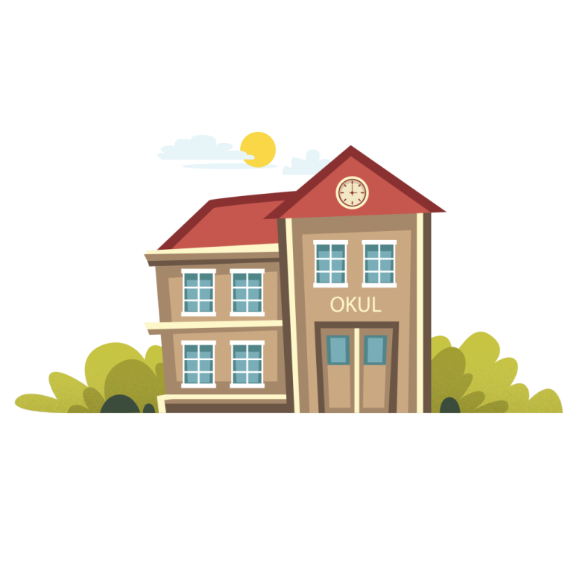
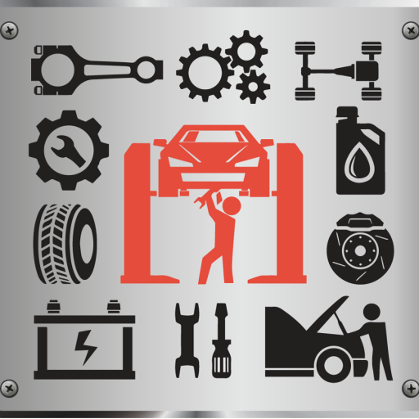
MESLEKİ EĞİTİM MERKEZİ PROGRAMI (ÇIRAKLIK EĞİTİMİ)
Mesleki eğitim merkezi programı; Okulda verilen teorik eğitim ile işletmelerde yapılan pratik eğitimin bir bütünlük içerisinde uygulandığı, bireyleri bir mesleğe hazırlayan, mesleklerinde gelişmelerine olanak sağlayan, Kalfalık/Ustalık belgesine ve diplomaya götüren program türüdür.
Çırak öğrenciler haftada;
1 veya 2 gün
okulda teorik eğitim,
3 veya 4 gün
işletmelerde pratik eğitim alırlar.

Slide 8
MESLEKİ EĞİTİM MERKEZİ PROGRAMI (ÇIRAKLIK EĞİTİMİ)
İkili Mesleki Eğitim Yönergesi
Mesleki eğitim merkezi programlarının uygulandığı mesleki ve teknik eğitim okul ve kurumları ile sektör arasında yapılan iş birliği protokolü çerçevesinde, ikili mesleki eğitim programları uygulanmaktadır.
Bu Yönerge kapsamında işletme ile okul arasında bir protokol imzalanmakta ve öğrenciler haftada 2 gün okulda teorik eğitim 3 gün işletmede pratik eğitim almaktadır.

Slide 9
MESLEKİ EĞİTİM MERKEZİ PROGRAMI (ÇIRAKLIK EĞİTİMİ)
9. Sınıf
EĞİTİM SÜRESİ
4 YILDIR
10. Sınıf
11. Sınıf
  11. Sınıf sonunda yapılan Beceri Sınavında başarılı olanlara
  KALFALIK BELGESİ
12. Sınıf
  12. Sınıf sonunda yapılan Beceri Sınavında başarılı olanlara
  USTALIK BELGESİ ve DİPLOMA

Slide 10
MESLEKİ EĞİTİM MERKEZİ PROGRAMI (ÇIRAKLIK EĞİTİMİ)
KAYIT ŞARTLARI NELERDİR?
En az ortaokul veya imam-hatip ortaokulunu bitirmiş olmak.
Sağlık durumu ilgili mesleğin öğrenimine elverişli olmak. Bu durum, gerektiğinde, sağlık/sağlık kurulu raporuyla belgelendirilir.
Kayıt olacağı meslek dalı ile ilgili bir işyeriyle sözleşme imzalamak. Sözleşme imzalanacak işyerinde Usta Öğreticilik belgesine sahip usta olması gerekir.
Yaş sınırı yoktur, kayıtlar yıl boyu devam eder.
YAŞ SINIRI YOKTUR !
KAYITLAR
YIL BOYU DEVAM EDER !

Slide 11
MESLEKİ EĞİTİM MERKEZİ PROGRAMI (ÇIRAKLIK EĞİTİMİ)
USTALIK TELAFİ PROGRAMI
(13.10.2021 tarihli ve 34541388 sayılı yazı)
En az lise mezunu olanlar kayıt olabilir.
Programın süresi ilgili alan/dalın çerçeve öğretim programında belirtilen süre kadar olup en fazla 27 hafta olarak uygulanacaktır.
Programın eğitim içeriğinin tamamı işletmelerde yapılacaktır.
Eğitime bir işletme ile sözleşme yapılması akabinde başlanacaktır.
Eğitim sonunda başarılı olanlara Ustalık Belgesi düzenlenecektir.
Program 97 meslek dalında uygulanmaya başlanmıştır.
İlgili alan/dallara ait Ustalık Telafi Programı Çerçeve Öğretim Programlarına meslek.eba.gov.tr internet sayfasından ulaşılabilir.

Slide 12
MESLEKİ EĞİTİM MERKEZİ PROGRAMI (ÇIRAKLIK EĞİTİMİ)
ÖĞRENCİNİN SOSYAL VE MALİ HAKLARI
İşletmeler öğrenciye, asgari ücretin net tutarının %30 undan az olmayacak şekilde ücret ödemek zorundadır. (2021 Yılı için 767,28 TL.)
TBMM Genel Kurulunda görüşülen Kanun teklifinin yasalaşması durumunda; İşletmeler:
Mesleki eğitim merkezi programı 9, 10 ve 11. sınıf öğrencilerine asgari ücretin %30’undan,
Mesleki eğitim merkezi programı 12. sınıf öğrencilerine ise asgari ücretin %50’sinden,
az olmayacak şekilde ücret ödeyeceklerdir.

Slide 13
MESLEKİ EĞİTİM MERKEZİ PROGRAMI (ÇIRAKLIK EĞİTİMİ)
İŞLETMEYE FAYDALARI NELERDİR?
Eğitim süresince öğrencinin SGK (İş kazası ve meslek hastalığı ile Genel Sağlık Sigortası) primleri devlet tarafından karşılanır.
Devlet Katkısı (TBMM Genel Kurulunda görüşülmektedir.)
TBMM Genel Kurulunda görüşülen Kanun teklifinin yasalaşması durumunda; mesleki eğitim merkezi programına kayıtlı 9, 10, 11 ve 12. sınıf öğrencilerine ödenecek ücretin TAMAMI DEVLET KATKISI olarak işletmeye geri ödenecektir.

Slide 14
MESLEKİ EĞİTİM MERKEZİ PROGRAMI (ÇIRAKLIK EĞİTİMİ)
USTA ÖĞRETİCİLİK BELGESİ (İş Pedagojisi Kursu)
İşletmeye çırak öğrenci alabilmek için işyerinde usta öğreticilik belgesine sahip usta bulunmalıdır. (3308 sayılı Mesleki Eğitim Kanunu Madde 15)
Ustalık veya işyeri açma belgesine sahip olanlar ile en az ön lisans seviyesinde mesleki eğitim almış olanlar, okul ve kurumlarca açılan 40 saatlik iş pedagojisi kursuna katılabilirler.
İş pedagojisi kursu yüz yüze veya uzaktan eğitim yoluyla yapılabilmektedir.
Kurs sonunda yapılacak sınavda başarılı olanlara usta öğreticilik belgesi düzenlenmektedir.

Slide 15
MESLEKİ EĞİTİM MERKEZİ PROGRAMI (ÇIRAKLIK EĞİTİMİ)
MESLEKİ EĞİTİM MERKEZLERİNDE
3308 sayılı Mesleki Eğitim Kanunu Çıraklık Eğitimi Uygulamaları Kapsamında Bulunan,
33 alan 181 meslek dalında
Kalfalık Belgesi, Ustalık Belgesi ile Meslek Lisesi Diploması
verilmekte olup
Mezuniyet sonrası istihdam oranı yaklaşık %90’lar seviyesindedir.

Slide 16
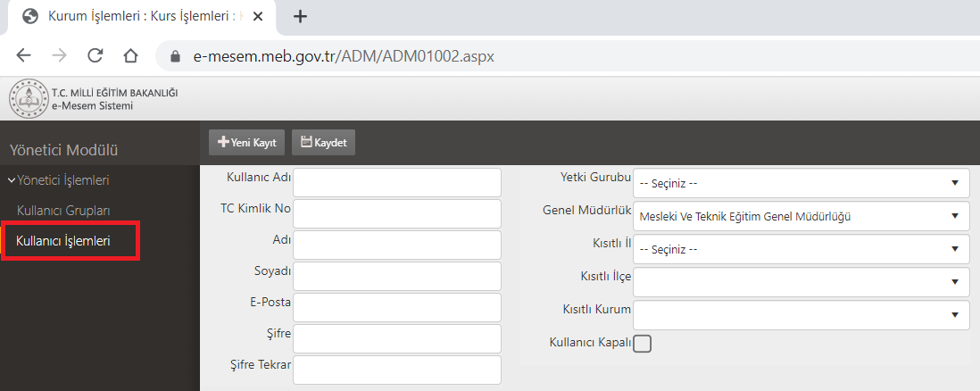
MESLEKİ EĞİTİM MERKEZİ PROGRAMI (ÇIRAKLIK EĞİTİMİ)
03.12.2021 Tarihli ve 38276813 Sayılı Onay Sonrasında Bünyesinde Mesleki Eğitim Merkezi Programı Açılan Okullar ile İlgili Yapılacak İşlemler.
Okul müdürüne e-Mesem modülünün tanımlanması
Bu yetki mesleki ve teknik eğitim şubesi şefine verilmiştir.

Slide 17
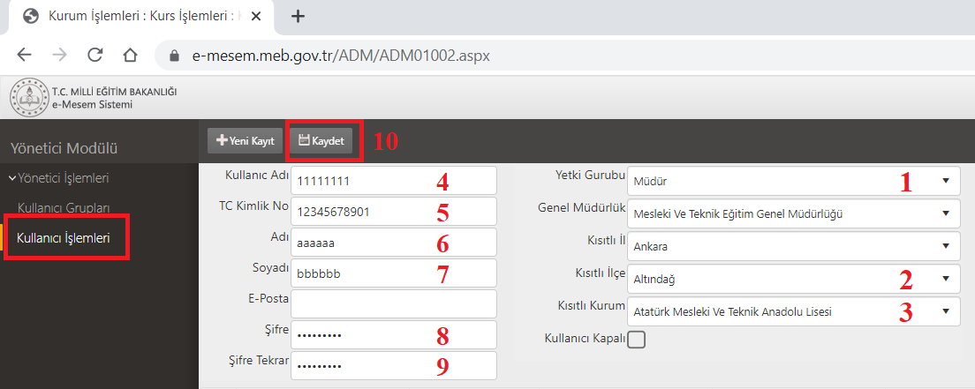
MESLEKİ EĞİTİM MERKEZİ PROGRAMI (ÇIRAKLIK EĞİTİMİ)
Kullanıcı seçiminde hata oluştu veya bu kullanıcı adı daha önce kullanılmış şeklinde bir hata mesajı almanız durumunda Kullanıcı Adını değiştirerek tekrar deneyiniz.

Slide 18
MESLEKİ EĞİTİM MERKEZİ PROGRAMI (ÇIRAKLIK EĞİTİMİ)
Mesleki eğitim merkezi programına kayıtlı öğrenciler ile ilgili sayısal verilere e-Mesem sistemindeki RAPOR sayfalarından ulaşabilirsiniz.
Rapor sayfasından,
Okullarda kayıtlı öğrencilerin sınıf seviyeleri ve cinsiyet bazında sayılarına,
Alan bazlı öğrenci sayılarına,
Dal bazlı öğrenci sayılarına,
Doğum yılı bazlı öğrenci sayılarına,
Yabancı uyruklu öğrenci sayılarına,
Belirli tarihler arasında yapılan kayıt sayılarına
ulaşabilirsiniz.

Slide 19
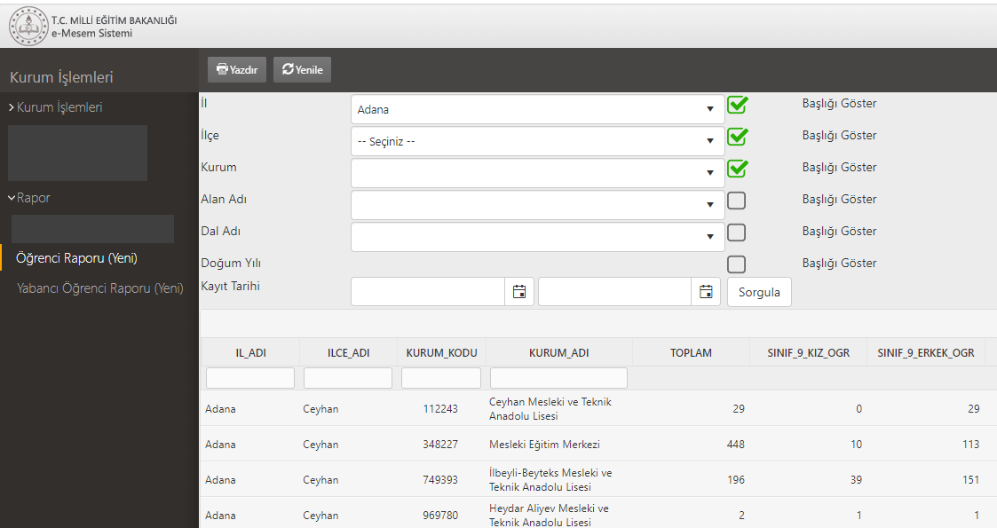
MESLEKİ EĞİTİM MERKEZİ PROGRAMI (ÇIRAKLIK EĞİTİMİ)

Slide 20
MESLEKİ EĞİTİM MERKEZİ PROGRAMI (ÇIRAKLIK EĞİTİMİ)
Bünyesinde Mesleki Eğitim Merkezi Programı açılan okullar kayıtlı öğrencilerinden;
Doğrudan, yılsonu başarı puanıyla veya sorumlu olarak sınıfını geçemeyecek,
Devamsızlık nedeniyle başarısız sayılacak,
Öğrenim süresi içinde ikinci defa sınıf tekrarı durumuna düşmüş veya düşecek,
Bu öğrenciler dışında da mesleki eğitim merkezi programına geçiş yapmak isteyen,
öğrencilerin velileriyle görüşüp kabul etmeleri halinde bu öğrencilerin kayıtlarını mesleki eğitim merkezi programına aktarabilirler.

Slide 21
MESLEKİ EĞİTİM MERKEZİ PROGRAMI (ÇIRAKLIK EĞİTİMİ)
Öğrencilerin e-Okul sisteminden e-Mesem sistemine aktarılma işlemleri:
(E-Okul)
Ortaöğretim Kurum İşlemleri
Bilgi Giriş İşlemleri
MESEM Öğrenci Aday Kayıt, ekranından
Sınıf ve öğrenci seçimi yapılır.
Öğrencinin geçiş yapmak istediği mesleki eğitim merkezi programının bulunduğu il, ilçe ve okul seçimi yapılır.
Onay işlemi yapılan öğrenci geçiş yaptığı okulun e-Mesem sistemi Öğrenci Ön Kayıt sayfasına aktarılmış olur.

Slide 22
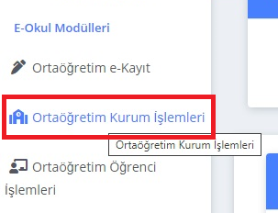
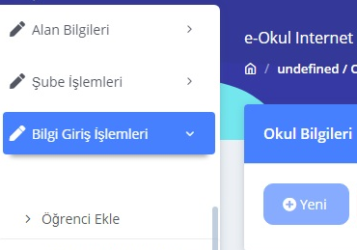
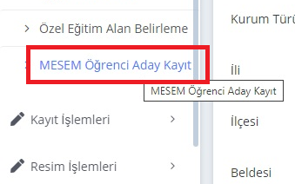
MESLEKİ EĞİTİM MERKEZİ PROGRAMI (ÇIRAKLIK EĞİTİMİ)
1
2
3

Slide 23
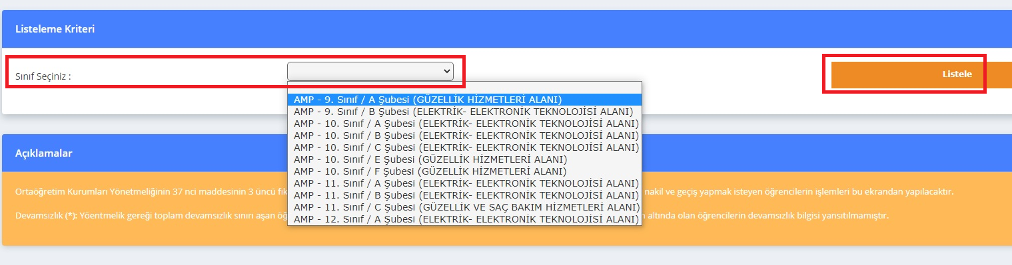
MESLEKİ EĞİTİM MERKEZİ PROGRAMI (ÇIRAKLIK EĞİTİMİ)

Slide 24
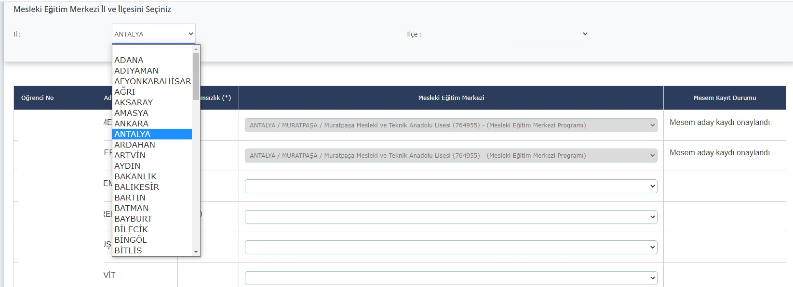
MESLEKİ EĞİTİM MERKEZİ PROGRAMI (ÇIRAKLIK EĞİTİMİ)

Slide 25
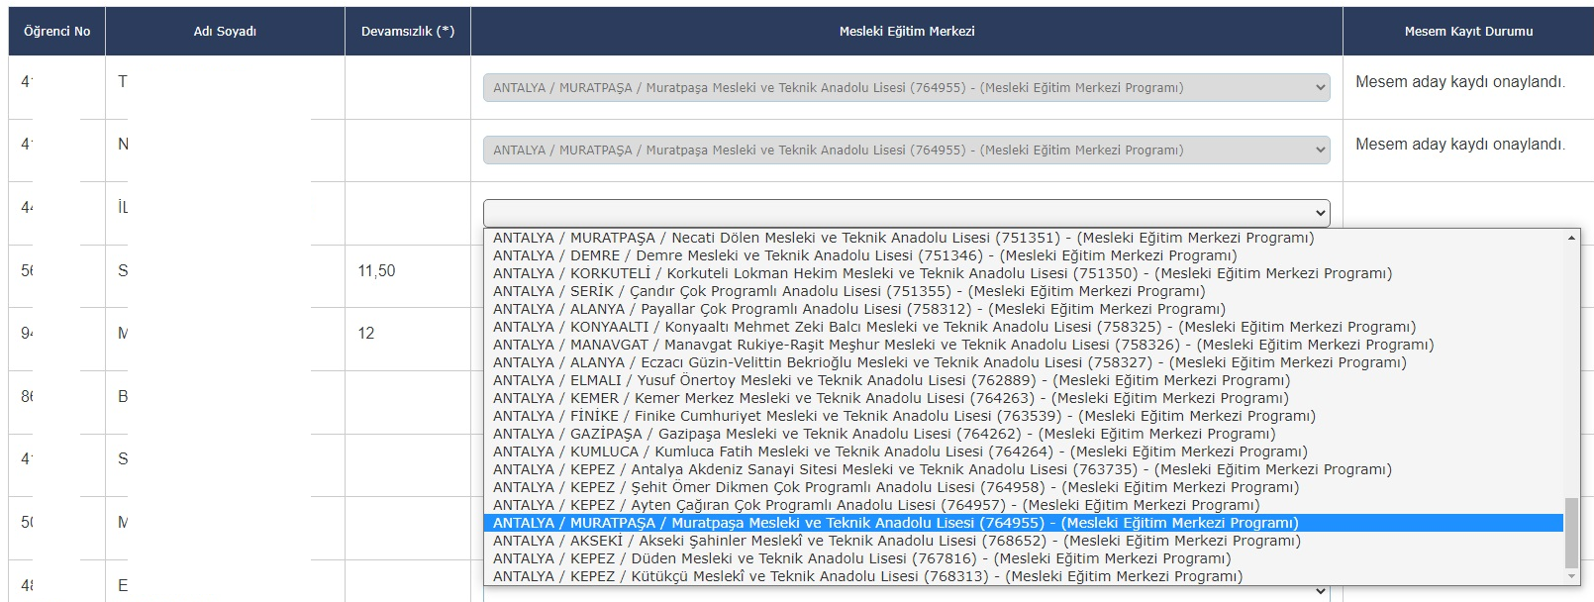
MESLEKİ EĞİTİM MERKEZİ PROGRAMI (ÇIRAKLIK EĞİTİMİ)

Slide 26
MESLEKİ EĞİTİM MERKEZİ PROGRAMI (ÇIRAKLIK EĞİTİMİ)
Bünyesinde Mesleki Eğitim Merkezi Programı açılan okullar
Okullar, bünyelerinde açılmış olan Anadolu Meslek ve Anadolu Teknik programındaki alanlardan ve o alanlar altındaki tüm dallardan ikinci dönemin başına kadar kayıt alsınlar.
Ancak, okul sayısının az olduğu il ve ilçelerde 33 alan, okullar arasında paylaştırılsın.
İkinci dönemin ilk haftası tüm okullardaki kayıtlı öğrencilerden grup oluşturma sayısının altında kalan öğrenciler için karar alınsın. (Ortaöğretim Kurumları Yönetmeliği 26. Madde / 5. Fıkra)

Slide 27
MESLEKİ EĞİTİM MERKEZİ PROGRAMI (ÇIRAKLIK EĞİTİMİ)
Ortaöğretim Kurumları Yönetmeliğinin ‘‘Mesleki ve teknik ortaöğretim kurumlarında grup oluşturma’’ başlıklı 26 ncı maddesinin beşinci fıkrası; ‘‘Mesleki eğitim merkezine kayıt yaptıran öğrenci sayısının alan/dallar itibarıyla birinci fıkrada belirtilen öğrenci sayısından az olması hâlinde bu öğrenciler işletmelerdeki mesleki eğitimlerine devam ettirilir, teorik eğitimleri için il/ilçe millî eğitim müdürlüklerince eğitim ve ulaşım imkânı bulunan en yakın mesleki eğitim merkezine kayıtları nakledilir. Ancak nakil işleminin mümkün olmaması durumunda öğrenciler, grup oluşmasına esas sayıya bakılmaksızın il/ilçe millî eğitim müdürlüklerinin onayı ile kayıtlı oldukları mesleki eğitim merkezlerinde eğitimlerine devam ettirilir.’’

Slide 28
MESLEKİ EĞİTİM MERKEZİ PROGRAMI (ÇIRAKLIK EĞİTİMİ)
Ocak ayı içinde veya ikinci dönemin başında il genelindeki tüm okul müdürlerinin katılacağı bir toplantı ile okulların hangi alanlarda kayıt alacağı kararlaştırılsın ve bu karar il istihdam kurulundan da geçirilerek uygulamaya konulsun. (Konya Modeli)
Önceki Öğrenmelerin Tanınması, Denklik Ve Ölçme Değerlendirme İşlemleri İle İlgili Usul Ve Esaslara İlişkin Yönerge kapsamında bu okulların başvuru alıp alamayacakları hususunda yetki İl Milli Eğitim Müdürlüğündedir. (9.Madde / 2.Fıkra)

Slide 29
MESLEKİ EĞİTİM MERKEZİ PROGRAMI (ÇIRAKLIK EĞİTİMİ)
Tüm bu işlemlerin sağlıklı yürütülebilmesi için;
İlinizdeki mesleki eğitim merkezlerinde görev yapan müdür ve müdür yardımcılarından destek alın.
Mesleki eğitim merkezi ile ilgili mevzuat konularında ve e-Mesem sisteminin kullanımı hakkında tecrübeli idareciler ile yerel hizmetiçi eğitim faaliyetleri düzenleyin.
Rehberlik yapması için bu programı yeni uygulayacak okulları bir mesleki eğitim merkezi ile eşleştirin.

Slide 30
TEŞEKKÜRLER
aydin.yavsanci@meb.gov.tr

